Slide 1
San Marino Jinja
turismo interculturale sostenibile
Francesco Brigante Claudio Rossi
briganteidea@libero.it claudio@eurosoftlab.com

Slide 2
“Una vita buona è una buona missione;
una vita superiore, una missione creatrice”
Hideaki Kase

Slide 3
DEWA SAN ZAN (NORD-EST GIAPPONE – AGOSTO 2013)

Slide 4
GOSSAN – Dewa 2800 mt slm

Slide 5
MISOGI Gossan- Dewa

Slide 6
San Marino Jinja Preghiera all’ulivo e purificazione del luogo

Slide 7
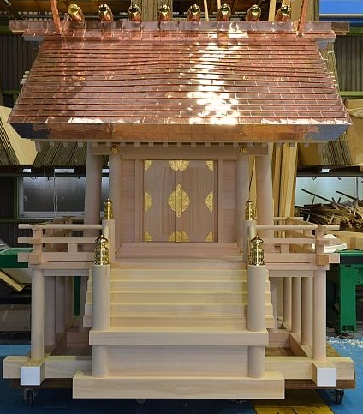
ISE (Sud-Ovest Giappone) Fabbricazione del San Marino Jinja

Slide 8
Arrivo del tempio a San Marino

Slide 9
Montaggio del Tori

Slide 10
Registrazione del marchio

Slide 13
San Marinio Jinja Cerimonia di posizionamento del Kami -Maggio 2014

Slide 14
22 giugno 2014 Inaugurazione del San Marino Jinja «primo e unico tempio Shinto in Europa»

Slide 15
Lady Abe apre ufficialmente la cerimonia

Slide 16
Danza del ventaglio per Amaterasu

Slide 18
Sito ufficiale a cura di Claudio Rossi www.eurosoftlab.com

